Slide 1
Sistema de información JAS-SOFT

Slide 2
Integrantes
Santiago Alexander Forero Mateus
Oscar Alejandro Ospina Benitez
Juan David Sanchez Estrella

Slide 3
Planteamiento del Problema

Slide 4
Planteamiento del Problema
La empresa PROMOPLAST S.A ubicada en Bogotá D.C. con dirección Cra 98 No. 23G - 16, dedicada a la fabricación Industria del plástico, ubicada en el sector de Fontibón, presenta las siguientes dificultades:
Manejo de inventarios.
Control e informes de ventas.
Control y gestión de personal y recursos humanos.

Slide 5
Justificación del Proyecto

Slide 6
Justificación del Proyecto
El Sistema de Información JAS SOFT propuesto para la empresa Promoplast S.A., busca implementar mejoras en los procesos de inventario, ventas y manejo de personal, con el objetivo de generar mayor organización y potenciar las ventas de la misma.

Slide 7
Objetivos

Slide 8
Objetivo General
Desarrollar un sistema de información Web llamado JAS-SOFT para la gestión del control de inventarios, ventas y recursos humanos para optimizar los procesos de producción y venta de plásticos.

Slide 9
Objetivo Específicos
Facilitar el registro de las órdenes de pedido de los clientes por medio de un carrito de compra.
Gestionar el control de ingreso de los insumos, agilizando los procesos de producción y gestión de órdenes de compra a proveedores.
Registrar las postulaciones a nuevos empleados facilitando la creación de los contratos y asignación de actividades a el personal de la empresa.
Gestionar el flujo de los productos para tener un control exacto del inventario.

Slide 10
Delimitación y Alcance

Slide 11
Alcance
Sistema de información web
Automatizar el registro y recepción de solicitudes
Apoyar la planeación en cuanto a órdenes de producción y el manejo de stock
Apoyar gestion de recursos humanos

Slide 12
Delimitación
Sistema de geolocalización
Pagos de nómina
P.Q.R.
La planificación de la empresa.
La estructura y la cultura de la organización.

Slide 13
Diagrama de Procesos

Slide 14
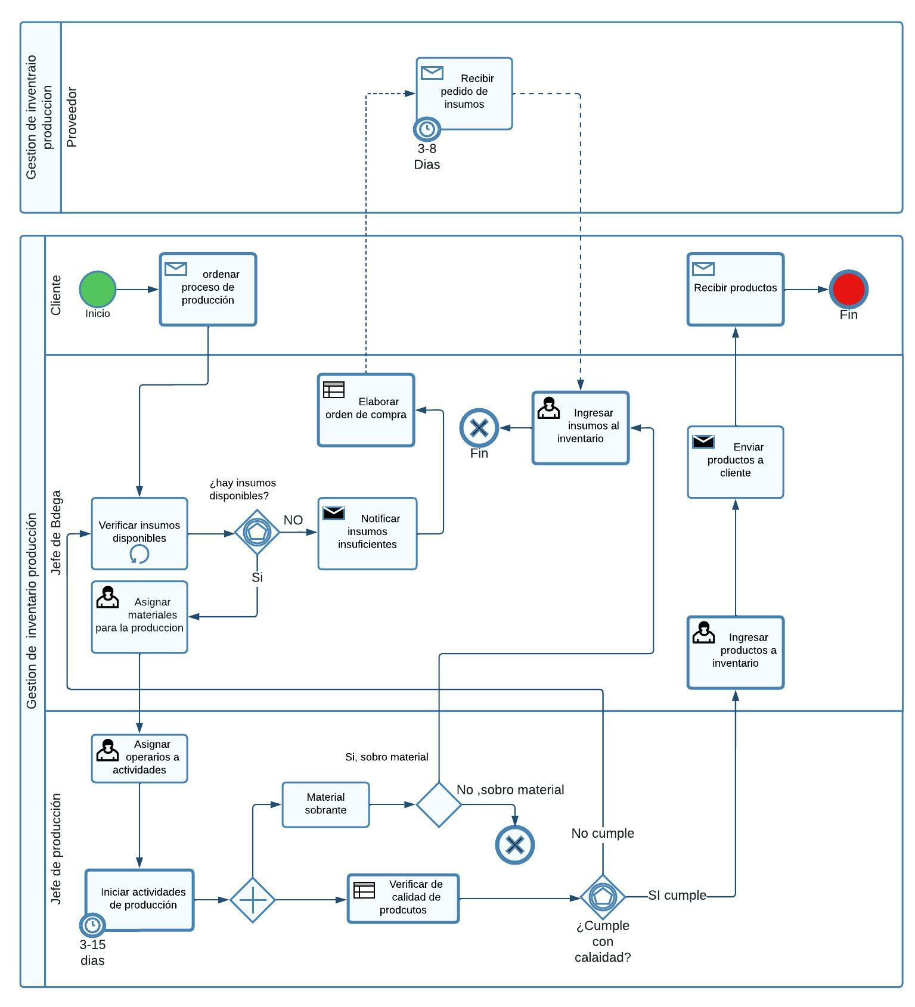
Diagrama de Procesos

Slide 15
Casos de Uso

Slide 16
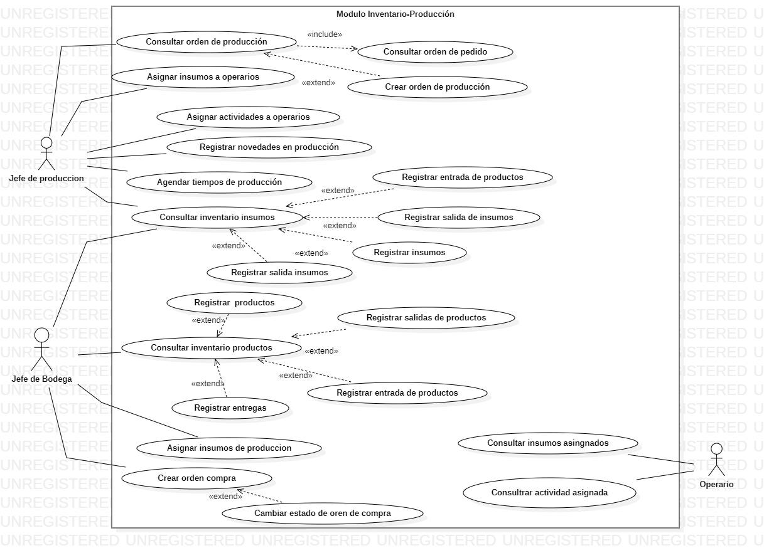
Casos de Uso

Slide 17
Historias de Usuario

Slide 18
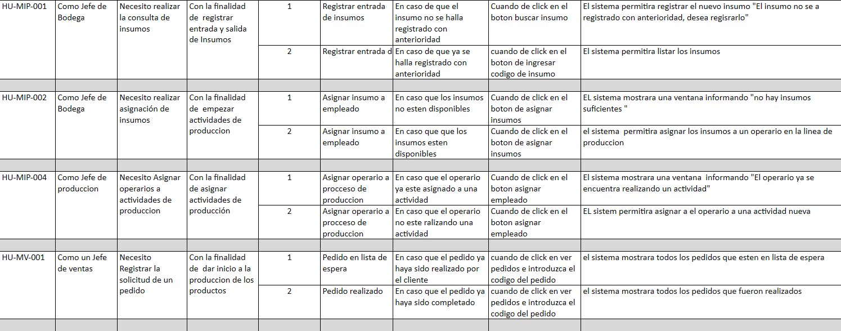
Historias de Usuario

Slide 19
Requerimientos del Sistema

Slide 20
Requisitos Funcionales
REFERENCIA | DESCRIPCIÓN | PRIORIDAD | RESPONSABLE
RF-MIP-001 | El Sistema de Información permitirá listar los insumos al inventario | Alta | Jefe de bodega
RF-MIP-002 | El Sistema de Información permitirá listar los producctos al inventario | Alta | Jefe de bodega
RF-MIP-003 | El Sistema de Información permitira solicitar una orden de compra de insumos | Alta | Jefe de bodega
RF-MRH-001 | El Sistema de Información permitirá hacer la publicación de ofertas a vacantes disponibles | Alta | Administrador de personal
RF-MRH-002 | El Sistema de Información permitirá aplicar a ofertas disponibles | Alta | Aspirante

Slide 21
Requisitos No Funcionales
REFERENCIA | DESCRIPCIÓN | TIPO | RESPONSABLE
RNF-009 | El Sistema permitirá su uso en cualquier tipo de navegador Web, con la recomendación de su navegador óptimo es Chrome. | Usabilidad | Desarrollador / Sistema
RNF-007 | El Sistema permitira listar inventarios con el numeros de producto disponibles | Usabilidad | Sistema
RNF-008 | El Sistema permitira listar inventarios con el numeros de insumos disponibles | Usabilidad | Sistema
RNF-009 | El Sistema permitirá su mostrar catalogo de ventas | Usabilidad | Sistema

